Slide 1

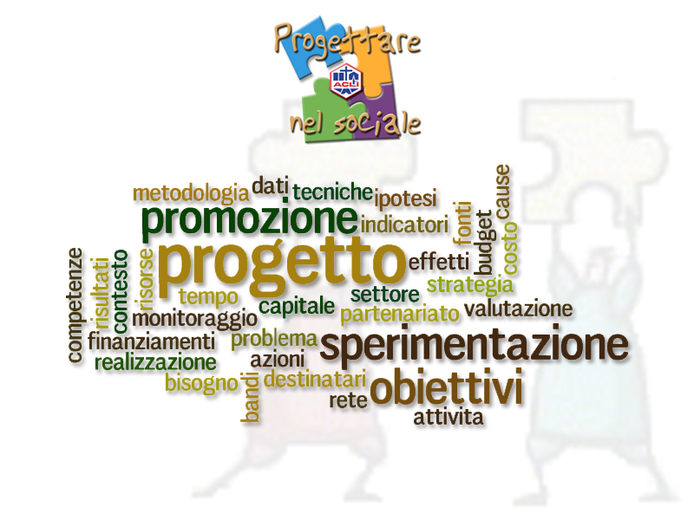
Lavorare per progetti
La formazione a sostegno del divenire organizzativo
Progetto finanziato dal Ministero del Lavoro e delle Politiche Sociali
ai sensi della legge n. 383 del 7 dicembre 2000 art. 12 lettera f). Annualità 2012

Slide 2
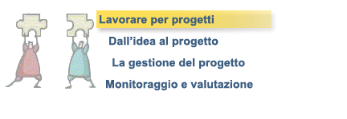
Il progetto è un insieme di persone e di altre risorse temporaneamente riunite per raggiungere uno specifico obiettivo, di solito con un budget predeterminato ed entro un periodo stabilito
(Graham, 1990)

Slide 3
Un progetto è una serie di attività finalizzate a favorire il conseguimento di obiettivi chiaramente specificati all'interno di un definito periodo di tempo e con un budget stabilito
(PCM Guidelines, 2004)

Slide 4
Un progetto è un insieme non divisibile di operazioni da effettuarsi in tempi definiti e con risorse prestabilite che produce flussi durevoli di benefici a favore di un ben definito Gruppo Destinatario.
(Manuale operativo di monitoraggio e
valutazione - MAE DGCS)

Slide 5
Un progetto è un’impresa complessa,
unica e di durata determinata, rivolta al
raggiungimento di un obiettivo chiaro e
predefinito mediante un processo continuo
di pianificazione e controllo di risorse
differenziate e con vincoli interdipendenti
di costi - tempo - qualità.
(R.D. Archibald, 2004)

Slide 6
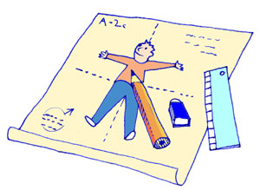

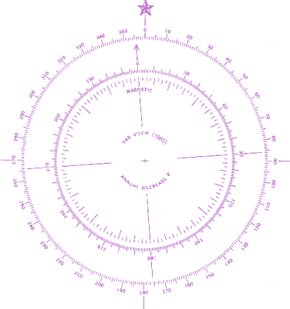

OBIETTIVO
RISORSE
TEMPO

Slide 7
Perché si lavora per progetti?
<<“Lavorare per progetti” consente di:
Affrontare problematiche caratterizzate da elevata complessità ed intenso dinamismo del contesto di riferimento;
Superare, nello stesso ambito di intervento, conflitti di competenza, sovrapposizioni e sprechi di risorse;
Leggere e interpretare i bisogni individuali e collettivi in maniera attenta;
Valutare i risultati conseguiti in termini di impatto sullo stato di bisogno;
Attivare ed utilizzare il complesso delle risorse potenzialmente esprimibili sul territorio;
Riprodurre quanto realizzato là dove vi è disponibilità relazionale, motivazione condivisa e contenuti mirati.>>
Lucia Garofalo, Lavorare per progetti: la progettazione sociale, Catania 2008

Slide 8
Perché si lavora per progetti?
Innovazione
Rispondere ai bisogni
Rendersi distintivi
Essere dinamici

Slide 9
Come lavorare per progetti?
La suddivisione organizzativa classica del lavoro risulta inadeguata ad operare correttamente per obiettivi ed a motivare le risorse.
Occorrono:
una duplice «rispondenza»
competenze multidisciplinari
processi di lavoro condivisi
collaborazione e corresponsabilità

Slide 10
 | Organizzazione classica del lavoro | Organizzazione idonea a progetti
Scopo | Assolvere una funzione/realizzare attività, servizi | Raggiungere obiettivi specifici
Tempo | Continuità | Temporaneità
Risultati | Attività, prodotti, servizi NON UNICI | Attività, prodotti, servizi UNICI
Persone | Inserite nella struttura organizzativa gerarchica | Inserite in team temporanei, dinamici, formati appositamente per il progetto
Direzione | Formale | Flessibile

Slide 11
Organizzazione a matrice: un esempio
…..
Responsabile Progetto 1
Responsabile Progetto 2
Responsabile Progetto 3
…..

Slide 12
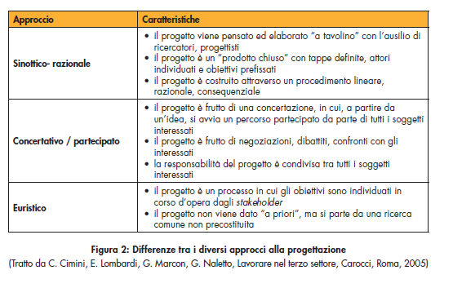

Slide 13


UNO SCHEMA PER I PROGETTI ACLI ?
Sperimentazione
Innovazione
➢
➢
Pensiero
Azione sociale
➢
➢
Strategia
politica

